Slide 1
Module S43
Chapitre 1
Configuration du routage à l'aide du service Routage et accès distant

Slide 2
Plan du cours
Rôle du routage dans l'infrastructure réseau
Activation et configuration du service Routage et accès distant
Configuration des filtres de paquets

Slide 3
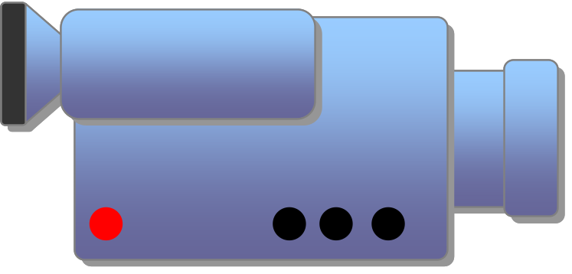
Rôle du routage dans l'infrastructure réseau
Présentation multimédia

Slide 4
Activation et configuration du service Routage et accès distant
Que sont les routeurs ?
Que sont les interfaces de routage ?
Que sont les protocoles de routage ?
Que sont les tables de routage ?
Pourquoi utiliser le service Routage et accès distant de Windows Server 2003 ?

Slide 5
Que sont les routeurs ?
Les routeurs constituent un système intermédiaire au niveau de la couche réseau qui permet de connecter des réseaux entre eux grâce à un protocole de couche réseau commun

Slide 6
Que sont les routeurs ?
Types de routeurs | Exemple
matériel | Périphérique exclusivement dédié au routage
logiciel | Routeur qui remplit cette fonction parmi les multiples processus exécutés sur l'ordinateur routeur

Slide 7
Que sont les routeurs ?
Les principaux composants du routage :
Interface de routage
Protocole de routage
Table de routage

Slide 8
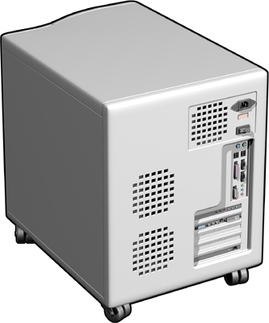
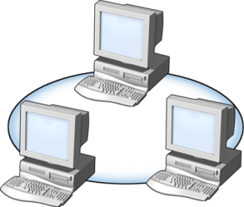

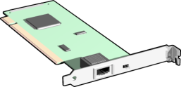
Que sont les interfaces de routage ?
Une interface de routage est une interface permettant d'acheminer des paquets IP
Réseau LAN: carte réseau
Numérotation à la demande: liaison point a point (modem)

Slide 9
Que sont les protocoles de routage ?
Un protocole de routage est un ensemble de messages utilisés par les routeurs pour déterminer le chemin approprié pour transmettre des données
Protocole RIP
Protocole OSPF

Slide 10
Que sont les protocoles de routage ?
Protocole RIP (Routing Information Protocole)
Conçu pour les réseaux de petite à moyenne infrastrucure
Utilise une table de routage
Plus facile à configurer et à gérer
Peu évolutif

Slide 11
Que sont les protocoles de routage ?
Protocole OSPF (Open Shortest Path First)
Conçu pour les réseaux de grande à très grande infrastrucure
Utilise une base de données d'état des liaisons
Complexe à configurer et à gérer
Efficace sur les réseaux de grande envergure
Retour

Slide 12
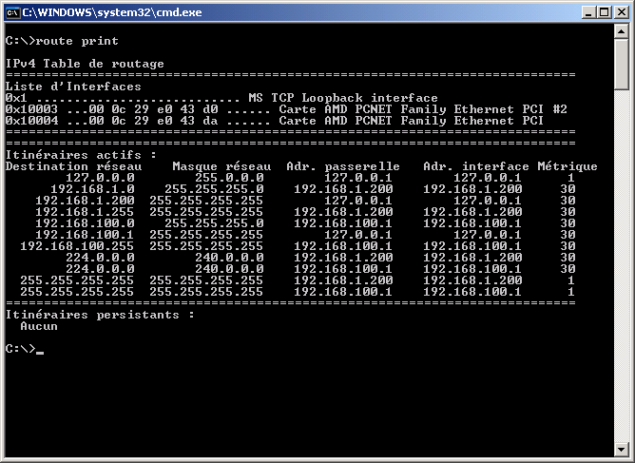
Que sont les tables de routage ?
C'est une série d'entrées (itinéraires)
Contient des informations sur l'emplacement des ID réseau dans le réseau d'interconnexion

Slide 13


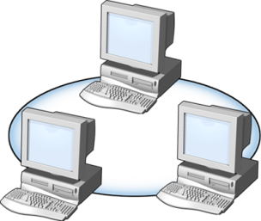

Pourquoi utiliser le service Routage et accès distant de Windows Server 2003 ?
Sous-réseaux internes
Réseau
LAN
Réseau
LAN
Réseau d'entreprise
Connecter des segments LAN (sous-réseaux) dans un réseau d’entreprise

Slide 14
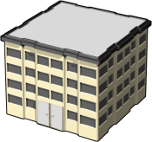
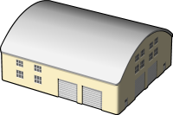



Pourquoi utiliser le service Routage et accès distant de Windows Server 2003 ?
Site
distant
Réseau d'entreprise
connecter des succursales à des intranets d’entreprise et à des ressources partagées, comme si tous les ordinateurs étaient connectés au même réseau LAN

Slide 15
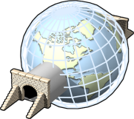
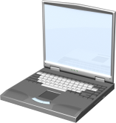

Pourquoi utiliser le service Routage et accès distant de Windows Server 2003 ?
Accès distant utilisant un tunnel VPN
Réseau d'entreprise
Permettre aux ordinateurs distants d’accéder aux ressources du réseau d’entreprise

Slide 16
Comment activer et configurer le service Routage et accès distant

Slide 17
Comment ajouter un protocole de routage

Slide 18
Comment ajouter une interface de routage à un protocole de routage

Slide 19
Configuration des filtres de paquets
Qu'est-ce que le filtrage des paquets ?
Comment les filtres de paquets sont-ils appliqués ?
Comment configurer les filtres de paquets

Slide 20
Qu'est-ce que le filtrage des paquets ?
Spécifie le type de trafic qui est autorisé à entrer et à sortir d'un routeur
C’est un paramètre de configuration TCP/IP conçu pour autoriser ou refuser des paquets entrants ou sortants
Filtre d'entrée
Routeur
Filtre de sortie

Slide 21
Qu'est-ce que le filtrage des paquets ?
Filtre d'entrée
Routeur
Filtre de sortie
Vous pouvez utiliser le filtrage des paquets pour :
Interdire l'accès aux utilisateurs non autorisés
Interdire l'accès aux ressources
Améliorer les performances en empêchant la transmission de paquets inutiles via une connexion lente

Slide 22

Comment les filtres de paquets sont-ils appliqués ?
Paquet
Routeur
Composant | Exemple
Réseau source
Réseau de destination
Protocole
192.168.0.48
Filtre d'exclusion d'entrée
Composant | Exemple
Réseau source
Réseau de destination
Protocole
192.168.0.32
N'importe lequel
UDP
192.168.0.32
UDP
Action : Rejeter

Slide 23
Comment configurer les filtres de paquets

Slide 24
Exercices
C'est quoi un routeur?
Quels sont les types de routeurs?
Quels sont les composants du routage?
C'est quoi un interface de routage?
C'est quoi un protocole de routage?
C'est quoi une table de routage?
Pourquoi utiliser le service routage et accès distant?
Qu'est ce que le filtrage de paquet?
Pourquoi utilise-t-on le filtrage de paquet?

